Slide 1


Ahmad Yadan Ulya Munaji, M. Ismail Cahyadi, Yoga Adiguna, ZAKY
Implementasi Algoritma Hierarchical Clustering Analysis dengan Pemrosesan Paralel
Klasterisasi Data Penonton Bioskop
Program Studi Teknik Informatika, Universitas Mataram | SENIFORMA 2026

Slide 2

Pendahuluan
Industri perfilman berkembang pesat, menghasilkan data penonton yang besar dan beragam — mencakup usia, genre favorit, frekuensi kunjungan, dan waktu tayang.
Masalah utama: volume data yang besar, keragaman karakteristik penonton, dan belum adanya segmentasi penonton yang terstruktur.
Solusi: Hierarchical Clustering Analysis (HCA) mampu mengelompokkan data tanpa perlu menentukan jumlah klaster di awal — cocok untuk pola data yang kompleks.
Tantangan: HCA memiliki kompleksitas komputasi tinggi pada dataset besar, sehingga diperlukan pemrosesan paralel untuk efisiensi.

Slide 3
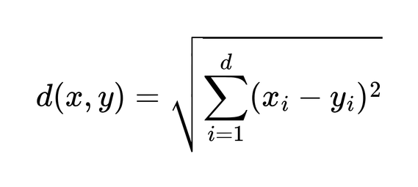
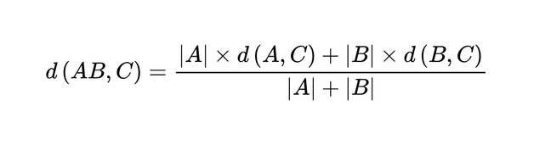
Metodologi - Algoritma HCA Agglomerative
Inisialisasi & Matriks Jarak
Setiap objek dianggap sebagai satu klaster awal (N klaster).
Matriks jarak dihitung menggunakan Euclidean Distance:
Cari Minimum & Gabung Klaster
Mencari pasangan klaster dengan jarak minimum.
Menggabungkan dua klaster terdekat menggunakan metode Average Linkage:
Update & Iterasi hingga 5 Klaster
Perbarui matriks jarak menggunakan metode Average Linkage. Ulangi proses pencarian minimum dan penggabungan hingga jumlah klaster mencapai target 5 klaster.

Slide 4
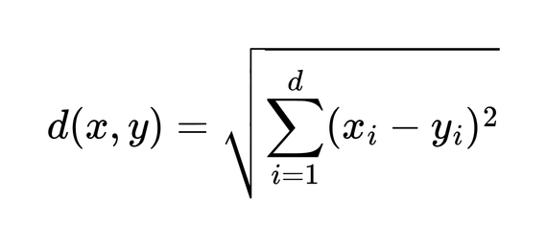
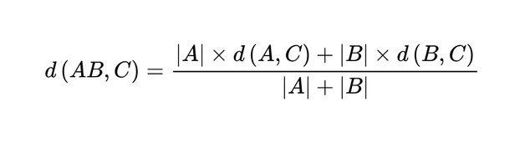
Rumus Matematis
Euclidean Distance
Average Linkage
Digunakan untuk menghitung jarak antar dua titik data dalam ruang berdimensi-n. Setiap fitur dikurangi, dikuadratkan, dijumlahkan, lalu diakar. Semakin kecil nilai d, semakin mirip dua penonton.
Digunakan untuk memperbarui matriks jarak setelah dua klaster A dan B digabung. Jarak klaster baru ke klaster C dihitung sebagai rata-rata tertimbang berdasarkan ukuran klaster.

Slide 5
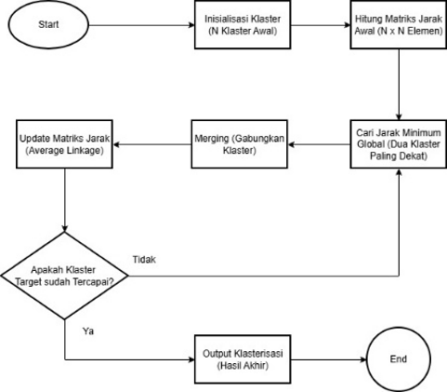
Algoritma HCA secara umum
Algoritma Hierarchical Clustering Analysis (HCA) jenis agglomerative secara umum bekerja dengan prinsip bottom-up. Alur kerja konseptual dari algoritma ini dilakukan melalui tahapan-tahapan sebagai berikut:
1.Inisialisasi Klaster: Setiap objek tunggal di dalam dataset mula-mula dianggap sebagai satu klaster mandiri yang terpisah dan unik. Jika terdapat N buah data, maka pada tahap awal akan terbentuk N buah klaster aktif.
2.Perhitungan Matriks Jarak: Menghitung jarak kedekatan antar-seluruh pasangan objek data menggunakan matrik jarak tertentu (seperti Euclidean distance) untuk membentuk sebuah matriks jarak awal berukuran N x N.
3.Pencarian Jarak Minimum: Memindai seluruh isi matriks jarak untuk menemukan pasangan klaster aktif yang memiliki nilai jarak paling minimum atau memiliki tingkat kemiripan tertinggi.
4.Penggabungan Klaster (Merging): Menggabungkan dua klaster terdekat yang telah ditemukan menjadi satu kelompok atau klaster baru. Proses ini mengakibatkan jumlah total klaster aktif di dalam sistem akan berkurang satu.
5.Pembaruan Matriks Jarak: Menghitung kembali nilai jarak dari klaster baru yang terbentuk terhadap klaster-klaster lain yang masih aktif menggunakan metode tautan (linkage). Baris dan kolom milik klaster lama yang sudah bergabung akan dinonaktifkan.
Kondisi Berhenti: Seluruh siklus pencarian jarak minimum, penggabungan, dan pembaruan matriks jarak di atas diulangi secara terus-menerus hingga semua objek data menyatu menjadi satu klaster besar tunggal, atau proses dihentikan saat jumlah kelompok telah mencapai target jumlah klaster yang diinginkan oleh pengguna

Slide 6
Data dan Skenario Pengujian
Dataset Sintetis Penonton Bioskop dengan 12 fitur numerik: usia, pendapatan, frekuensi kunjungan, genre favorit, waktu kunjungan, dan atribut demografis lainnya. Data dibangkitkan secara sintetis untuk mensimulasikan perilaku penonton nyata.
Parameter Pengujian: ukuran data bervariasi dari 200 hingga 2000 penonton, jumlah prosesor MPI dari 4 hingga 22 proses, dan dimensi fitur dari 3 hingga 12 dimensi. Target klaster ditetapkan sebesar 5 klaster untuk semua skenario.
Prosedur Evaluasi: setiap skenario diulang sebanyak 3 kali dan hasilnya dirata-ratakan untuk meminimalkan variasi. Metrik utama yang diukur adalah waktu eksekusi (detik) dan efisiensi paralelisasi antar proses MPI.

Slide 7
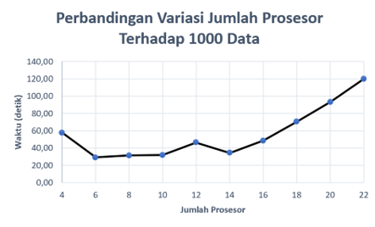
Hasil Pengujian: Variasi Jumlah Prosesor (4–22) dengan 1000 Data
Waktu eksekusi tercepat dicapai pada 6 prosesor (29 detik), sedangkan penggunaan 22 prosesor justru memperlambat eksekusi (120 detik).
Penyebab anomali: overhead komunikasi MPI, sinkronisasi antar proses, load imbalance, dan batasan Amdahl's Law.
Kesimpulan: terdapat titik optimal prosesor — penambahan prosesor berlebihan menurunkan performa secara signifikan.

Slide 8
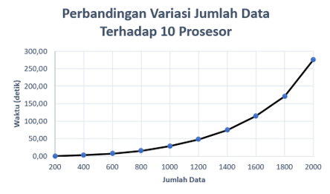
Hasil Pengujian
Variasi Ukuran Data
(200–2000)
Pengujian dilakukan dengan 10 prosesor dan variasi ukuran data 200–2000 penonton bioskop.
Temuan utama: Waktu eksekusi meningkat signifikan seiring bertambahnya jumlah data. Kompleksitas komputasi matriks jarak O(n²) menyebabkan beban kerja meningkat drastis pada data besar, sehingga efisiensi paralel mulai menurun pada skala data tinggi.

Slide 9
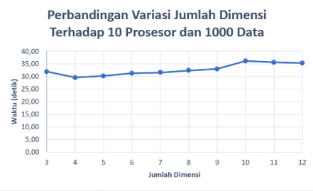
Hasil Pengujian - Variasi Dimensi (3–12)
Pengujian dilakukan dengan 1000 data dan 10 prosesor, memvariasikan jumlah dimensi fitur dari 3 hingga 12.
Hasil menunjukkan waktu eksekusi relatif stabil di seluruh variasi dimensi. Dimensi fitur tidak berpengaruh signifikan terhadap waktu komputasi.
Kesimpulan: Faktor dominan yang memengaruhi performa adalah ukuran data dan jumlah prosesor, bukan jumlah dimensi fitur.

Slide 10
50%
Kesimpulan: Efektivitas MPI dalam Pemrosesan Paralel
Implementasi MPI berhasil mengurangi waktu eksekusi HCA lebih dari 50% dibandingkan komputasi sekuensial. Titik optimal prosesor ditemukan pada 6 prosesor (29 detik), sementara penambahan prosesor berlebihan hingga 22 prosesor justru memperlambat eksekusi (120 detik) akibat overhead komunikasi dan load imbalance. Peningkatan ukuran data berdampak signifikan terhadap waktu komputasi, sedangkan variasi dimensi fitur tidak berpengaruh besar. Keseimbangan antara jumlah data, jumlah prosesor, dan overhead komunikasi merupakan faktor kunci untuk mencapai performa maksimal dalam klasterisasi data penonton bioskop.

Slide 11
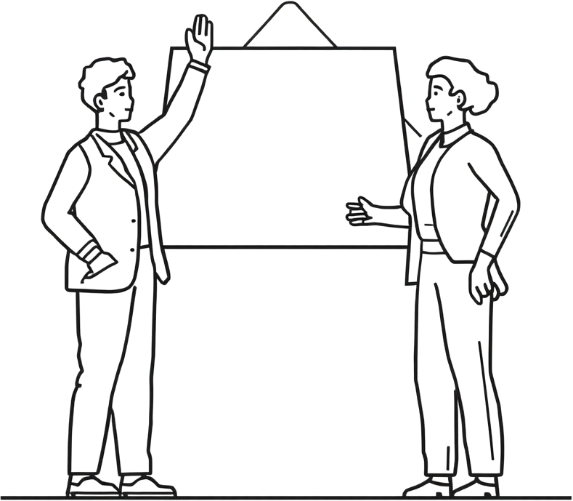
SENIFORMA 2026 — Program Studi Teknik Informatika, Universitas Mataram
Terima Kasih!
Sesi Tanya Jawab
Ahmad Yadan Ulya Munaji · M. Ismail Cahyadi · Yoga Adiguna · ZAKY

